Slide 1
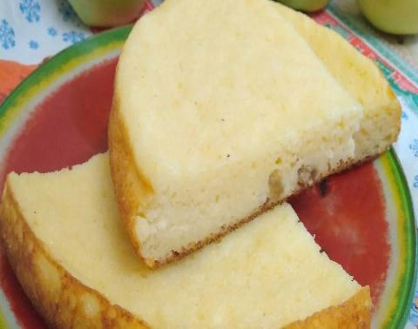
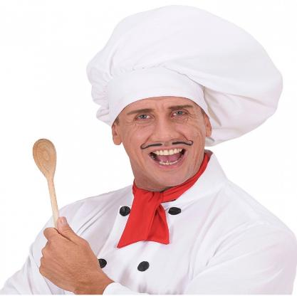
Тема «В мире профессий»

Slide 2
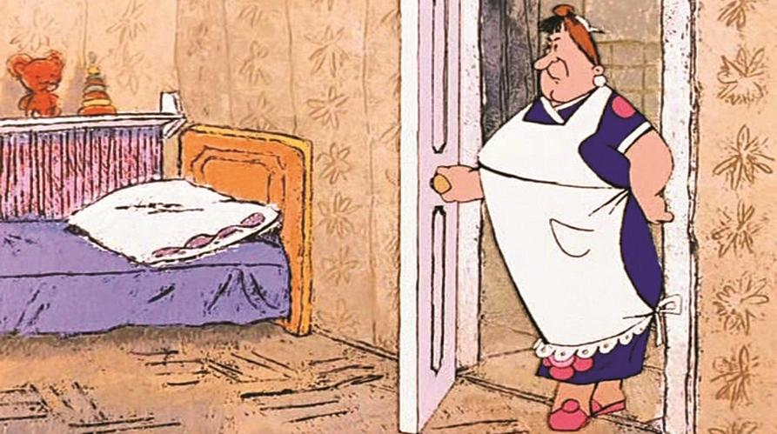
Профессии сказочных персонажей
Notes:
Выкладываем готовую творожную массу в чашу мультиварки, кладем в массу нарезанное кусочками яблоко.

Slide 3
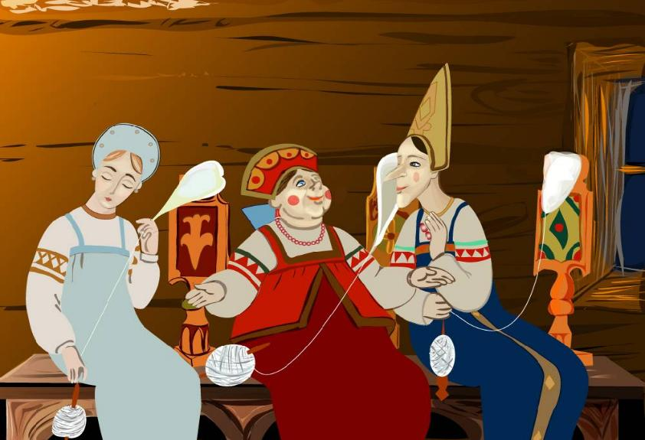
Профессии сказочных персонажей
Notes:
Выпекаем запеканку в мультиварке, готовое блюдо режем на куски, поливаем сгущенкой.

Slide 4
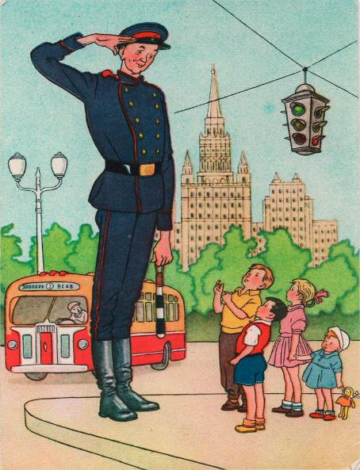
Профессии сказочных персонажей

Slide 5
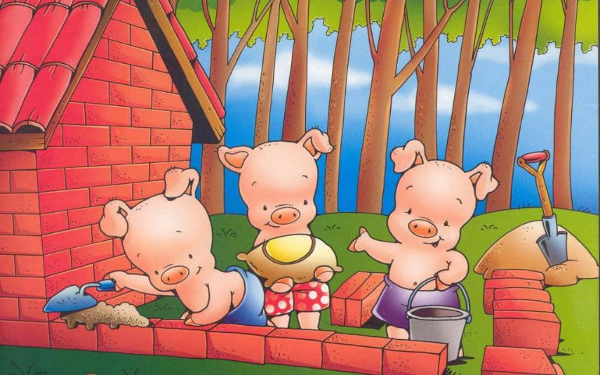
Профессии сказочных персонажей

Slide 6
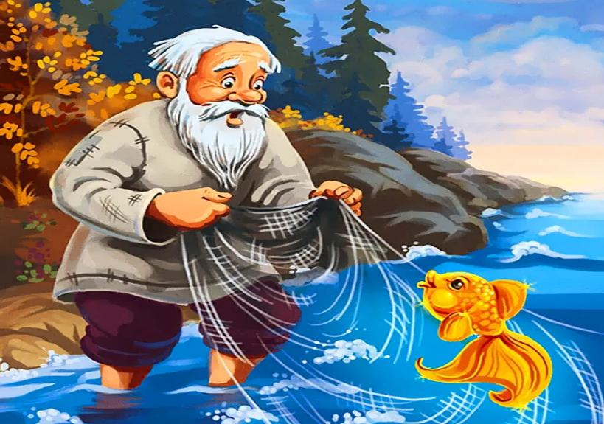
Профессии сказочных персонажей

Slide 7
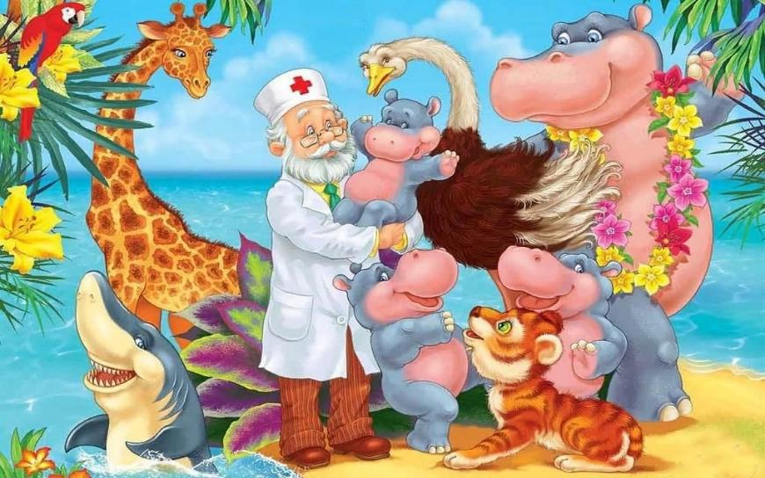
Профессии сказочных персонажей

Slide 8
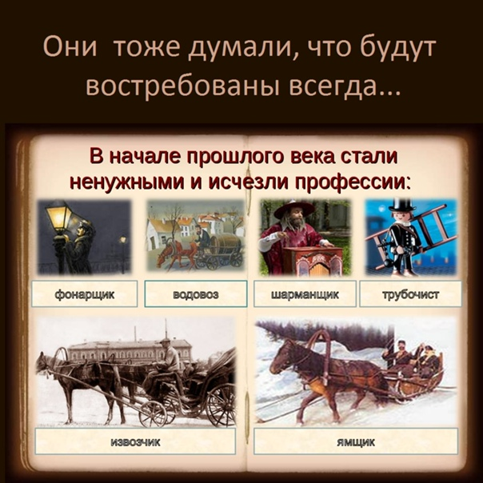
«В ДАЛЕКОЕ ПРОШЛОЕ»

Slide 9

«Все профессии нужны, все профессии важны»

